Slide 1
海
康
威
视
热成像卡片机测温应用
海康威视 · 热成像
匠心智造，视界因你而不同！

Slide 2
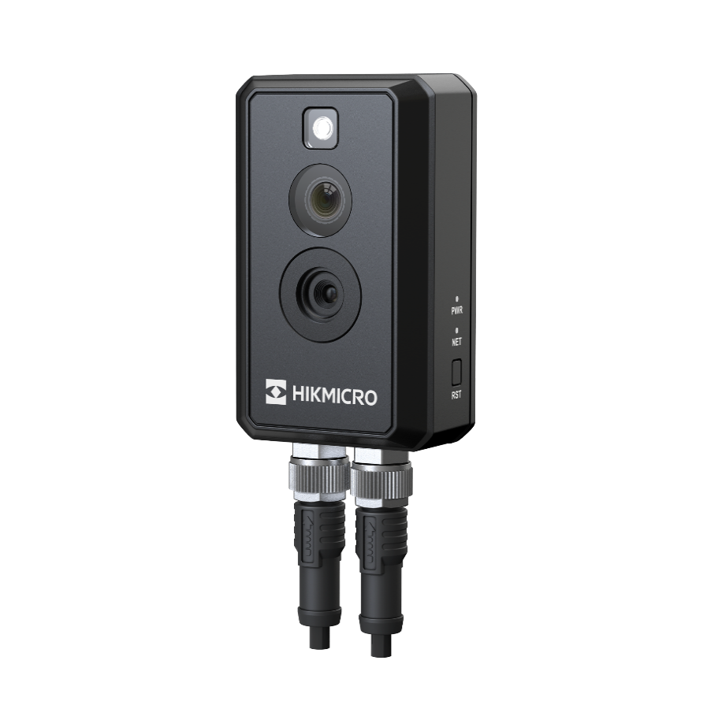
卡片机-核心参数
核心参数
产品型号：DS-2TD3017T-2/3AVF
测温精度：±2℃（或者量程的±2%）
测温范围：-20~550℃
热成像分辨率：160*120
可见光分辨率：200万
视场角：90°x66.4°；50°x37.2°
尺寸：87*55*30mm
最小成像距离：0.1m；0.15m
供电方式：POE或DC12V
自带补光灯
DS-2TD3017T-2/3/V

Slide 3
卡片机-应用优势
应用优势
精确测温
范围：-20℃~150℃或0℃-550℃，两档自动切换
精度：±2℃或读数的2%（取绝对值最大）
双光融合
在快速测温的同时，叠加图像中的关键细节，细节清晰可见,方便判断
坚固易用
IP67防护，一体化设计；声光报警，快速定位异常；磁吸、吊装、壁装、柱状、独立支架等安装方式灵活可靠
测温方式 | 优劣势对比
人工巡检 | 人力资源需求大，工作量大、效率低、缺乏实时性、巡检数据统计困难
接触式测温传感器 | 非可视化，局部单点测温，安装点位多，需要与通电设备接出
热成像卡片机 | 可视化，非接触，智能分析报警，可靠性安全性高，单台设备覆盖整个面所有目标的温度监测，更符合未来可视化运维需求。
DS-2TD3017T-2/3/V
Notes:
价位3000~5000

Slide 4
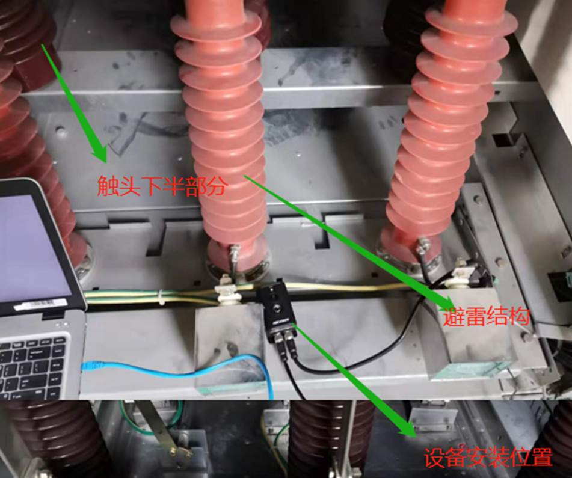
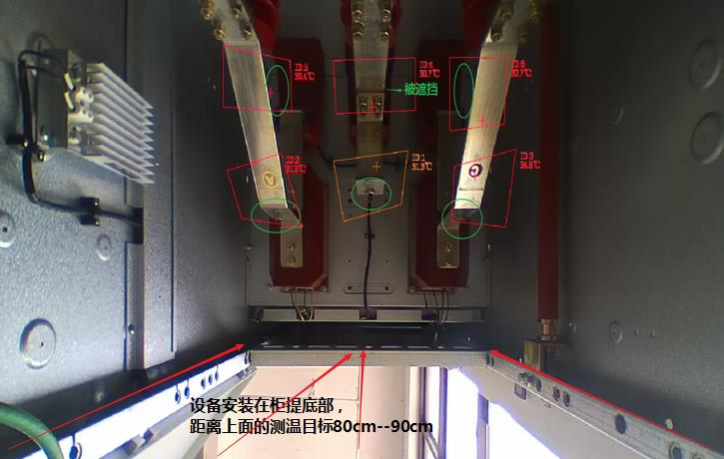
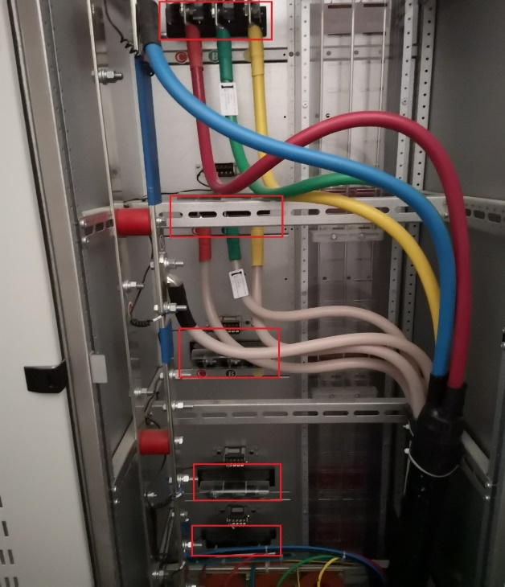
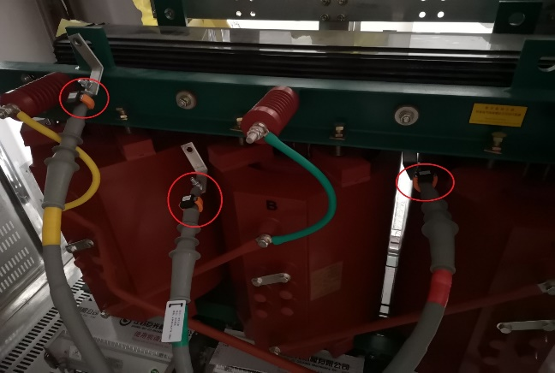
卡片机应用场景-电网、用电大户开关柜，配电柜
开关柜、配电柜
检测目标：柜体内部的线排、接头、电容圈等易发热的电气部件
需求痛点：实时监测柜体内线排接头处温度状态，预防电气事故，目前缺乏一种安全直观可与平台联动的可视化测温监测手段
1、10kv，35kv开关柜中三相触头；
2、电气柜，电缆出线室内电缆触头。
3、馈线柜电缆触头
4、变压室内电缆触头
Notes:
1、配电房
应用行业：电网供电系统、民用领域大型小区、商场综合体、医院、政府机构都有配电房
检测目标：柜体内部的线排、接头、电容圈等易发热的电气部件
需求痛点：实时监测柜体内线排接头处温度状态，预防电气事故，目前缺乏一种安全直观可与平台联动的可视化测温监测手段
目前现行的有如下方案：
1）各类贴片式测温传感器 优点：便宜 缺点：点数据、易损坏，不易维护（安装在柜内，时间长传感器蒙灰就会失效）
2）手持热像人工巡检 优点：直观 缺点：人工巡检工作量大（每个柜子都要人工等待合闸后打开）、实时性差、巡检数据整理困难无法与动环辅控平台联动
3）机器人巡检 缺点：如柜内不开红外窗口，则只能检测柜体表面温度（伪需求）
4）红外窗口（材质为锗玻璃或氟化钙）一般在柜体开窗，配合手持热成像和机器人巡检直接通过红外窗口检测内部线排 优点：直观（不需要开柜体） 缺点：价格高昂

Slide 5
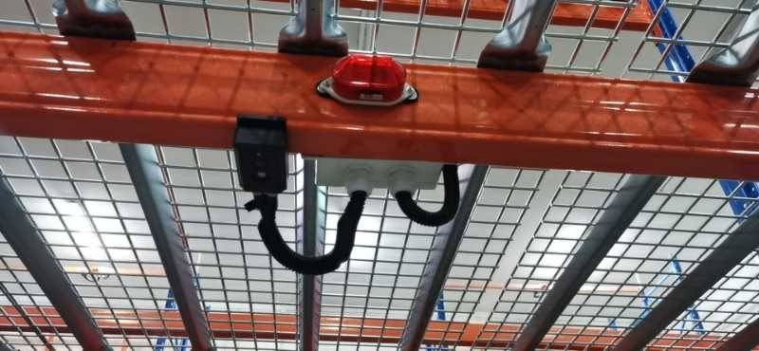
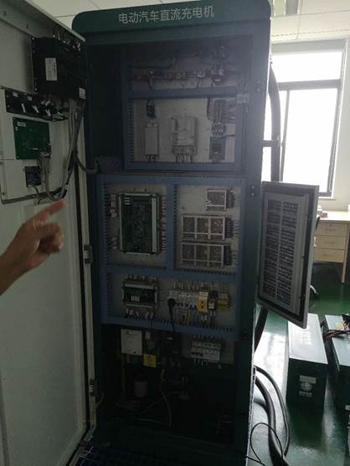
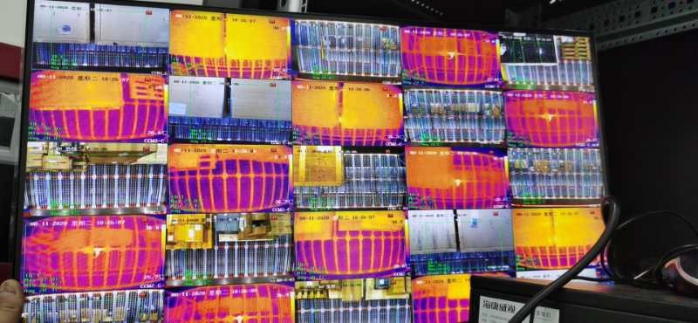
卡片机应用场景-新能源电池储藏
新能源电池：
1、新能源电池储藏仓库测温防火。
2、室外充电桩测温防火。
3、充电桩柜内电气接头，刀片。
4、充电桩配套10KV配电房，配变变压器。
Notes:
1、配电房
应用行业：电网供电系统、民用领域大型小区、商场综合体、医院、政府机构都有配电房
检测目标：柜体内部的线排、接头、电容圈等易发热的电气部件
需求痛点：实时监测柜体内线排接头处温度状态，预防电气事故，目前缺乏一种安全直观可与平台联动的可视化测温监测手段
目前现行的有如下方案：
1）各类贴片式测温传感器 优点：便宜 缺点：点数据、易损坏，不易维护（安装在柜内，时间长传感器蒙灰就会失效）
2）手持热像人工巡检 优点：直观 缺点：人工巡检工作量大（每个柜子都要人工等待合闸后打开）、实时性差、巡检数据整理困难无法与动环辅控平台联动
3）机器人巡检 缺点：如柜内不开红外窗口，则只能检测柜体表面温度（伪需求）
4）红外窗口（材质为锗玻璃或氟化钙）一般在柜体开窗，配合手持热成像和机器人巡检直接通过红外窗口检测内部线排 优点：直观（不需要开柜体） 缺点：价格高昂

Slide 6
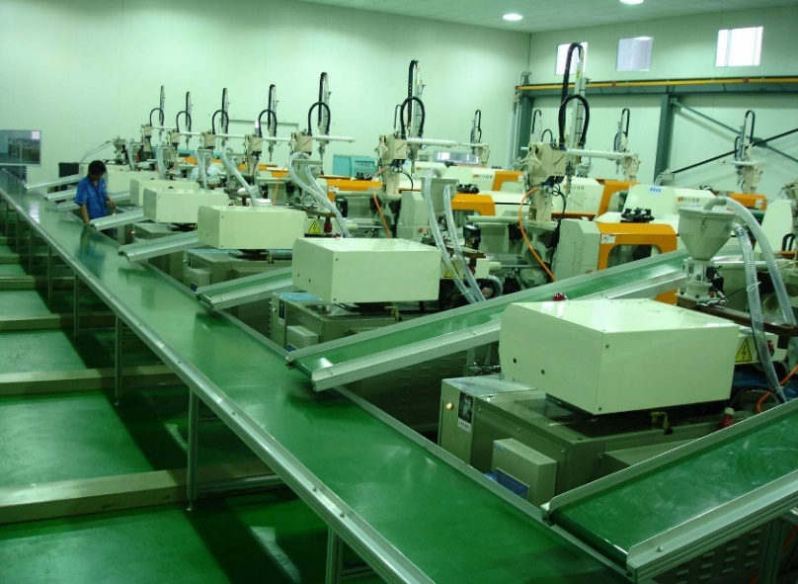
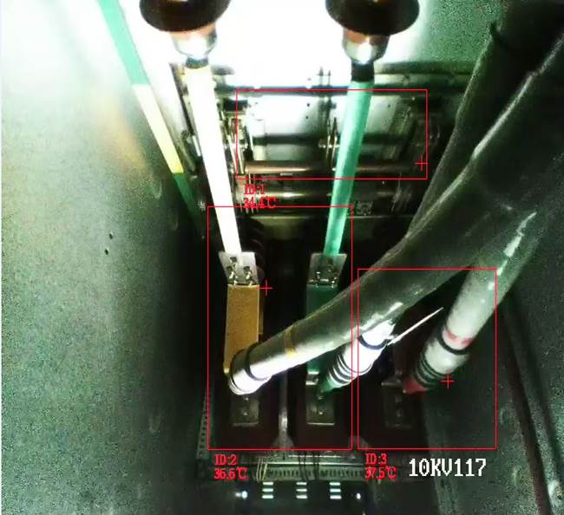
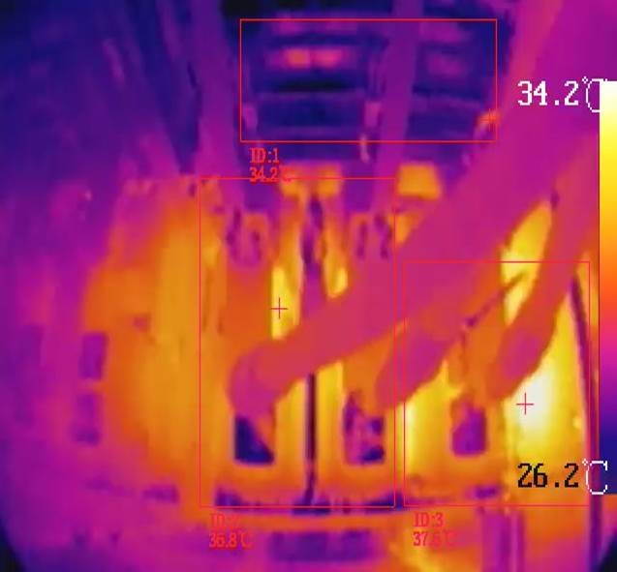
卡片机应用场景-其他
生产过程控制
检测目标：半导体、汽车电子、电器制造领域温升检测、缺陷定位
需求痛点：缺乏实时有效、安全非接触式的温度检测手段
前装导入
导入目标：与相关电力行业客户，如开关柜，配电柜厂商合作，前装导入产品。
Notes:
3、仓库、车间防火
场景：各类危化品、易燃易爆物仓库（刚性）、烟草、普通仓库、人员抽烟（需引导）
需求痛点：一般仓库内都有通风和防火设计，客户为最大限度的杜绝隐患和事故回溯，有实时监测防火的需求，因为起火几率不高需求不刚性，因此价格要求低廉
卡片机优势实时监测、全局预览、测温精确、缺陷定位、性价比高，高防护等级，满足各类狭小恶劣场景测温防火监控需求

Slide 7
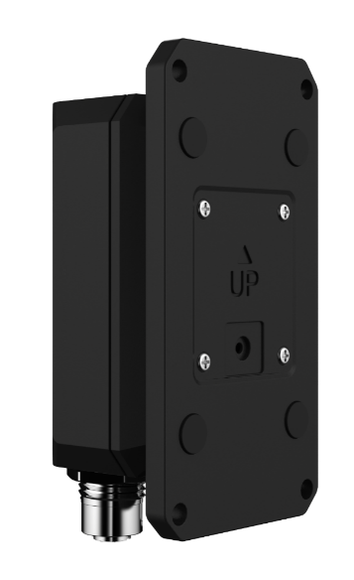
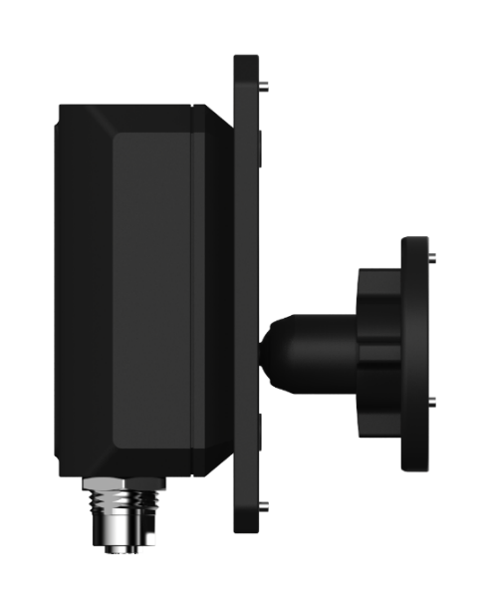
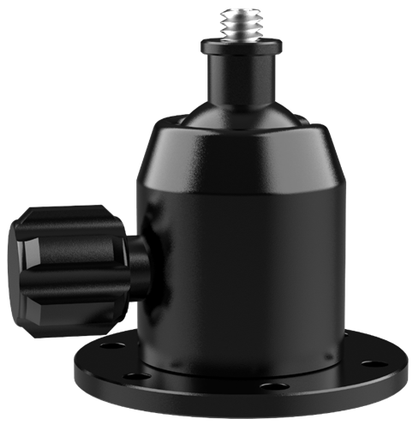
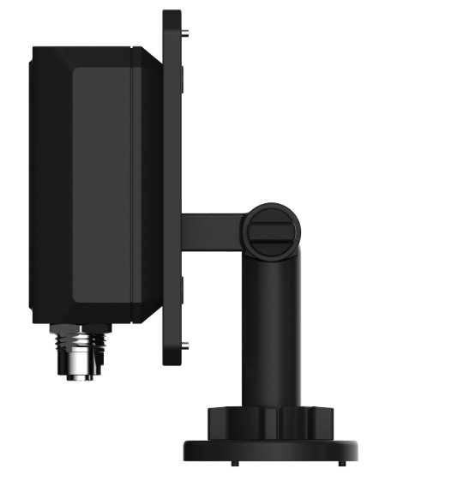
卡片机-安装方式
6.0mm
41.5mm
56.0mm
226.0mm
磁铁、螺钉固定
壁装式
立式安装
万向节

Slide 8
市场机会点
机会点 | 机会描述 | 实际应用
卡片机（测温） | 十三五期间，国内297个地级以上城市10kv及以下配电站将达30W座，根据国家能源局《配电网建设改造行动计划（2015-2020）》，至2020国内配电自动化覆盖率将达到90% | 与有能力有意愿的电力三产公司及专业集成商合作，在电力系统建设可视化配电房试点工程，优化柜内可视化测温（卡片机）+可视化防火测温（半球）解决方案，导入公司变电站动环辅助监控系统整体，进行全国推广 手持测温热成像或手机模组配合移动终端巡检+目标识别+云处理 根据国网特高压智能巡检系统规范，汇控柜选配微型双视红外摄像机。选配为2台微型双视红外摄相机，用于针对柜内交流电源总空开、关键继电器运行情况，监测其温度状态，超温报警，编为9、10 号摄像机。
 | 国网全面启动智能运检体系建设:主要包括技术体系建设和组织体系建设，技术体系采用“2+3+N”结构，包含“两平台”（智能运检管控平台和供电服务指挥平台）、输变配电“三类业务模块”、调度“N个信息化系统”。核心是“云-边-端”设备泛在物联模式，推广智能配变终端，逐个变电站部署“一键顺控”主机，优化可视化监拍、机器人、无人机扥新技术应用的智能识别效果，提升数据就地处理能力，推广应用高性能、低功耗智能传感器，开展带电检测仪器智能化改造，完善移动终端语音识别等新功能，提升前端感知信息的准确度和覆盖面。 智能运检体系2021年建成后，电网运检业务模式将发生根本变化，以智能代替人工将成为常态

Slide 9
应用场景
行业 | 场景 | 检测目标 | 功能 | 产品类型 | 安装方式 | 平台方案
电力、用电大户（煤矿厂，发电厂，冶金厂）、新能源车厂 | 电力供电系统、民用领域 1、10KV、35KV配电房，开关柜； 2、变压室； 3、电气柜； 4、馈线柜； 5、变电站汇控柜； 6、配电房环网柜 7、低压配电房电容柜 | 1、10kv,35kv开关柜三相触头 2、电气柜，馈线柜电缆触头 3.二次室母线接头（电气柜第一层-弱需求） 4.电缆出线室三根电缆搭接（电气柜第三层-强需求） 5.汇控柜电源总开开，关键继电器。 | 硬件： 测温精度±5%，量程（0-150°） 视场角90°以上（检测目标距离10-35cm，目标宽度20-100cm） 3. EMC国标四级 POE供电 软件： 1. 绝对温度超温报警（如60°以上报警） 2.历史温度曲线对比（应用场景四季环温变化较大，早晚用电高峰负载不同目标温升不同等客观因素影响，绝对温度只是一个参考，实际应用主要参考目标不同时段的历史温度变化如历史温度出现明显异常，温度未达到超温报警阈值必须报警 | 卡片机 | 1.柜体无法打孔，可采取 磁吸、玻璃胶、3M胶、导热胶方式吸附于柜门内侧（须验证不带背板情况下的测温精度） 2. POE线缆从柜门引出至配电房下方的的电缆夹层，组网线缆接入NVR（须接地） | 4200、4800、综合安防平台（必须带历史温度曲线对比）

Slide 10
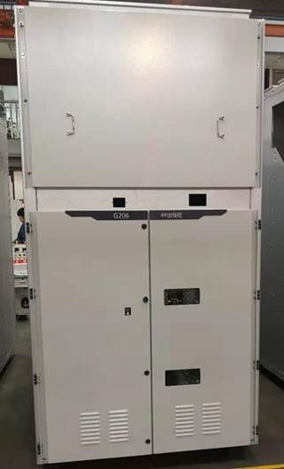
测温目标-10kv,35kv开关柜
具体测温目标：
非开关侧的三相触头
柜体后部柜门上检测三个电缆触头

Slide 11
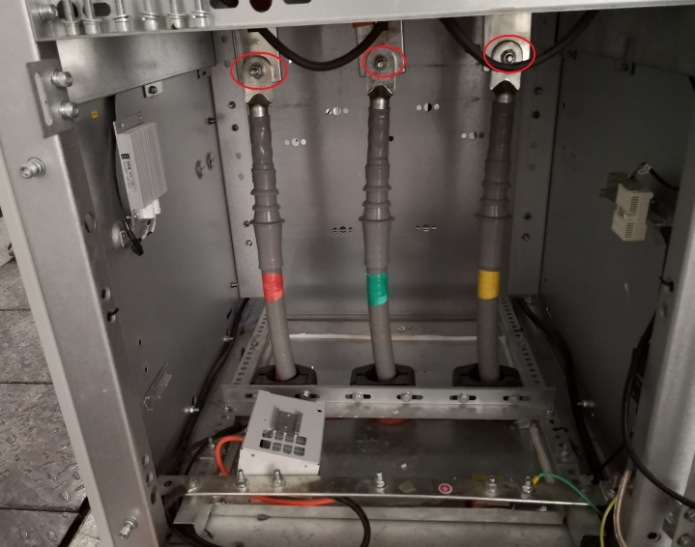
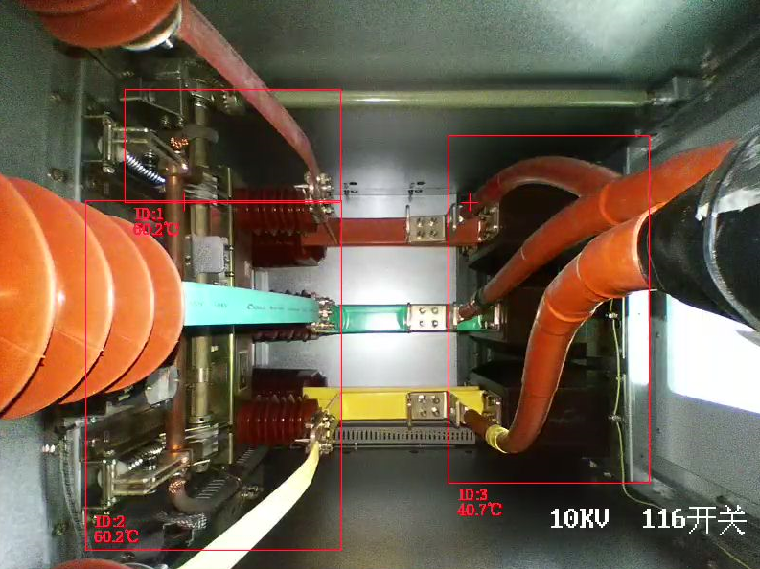
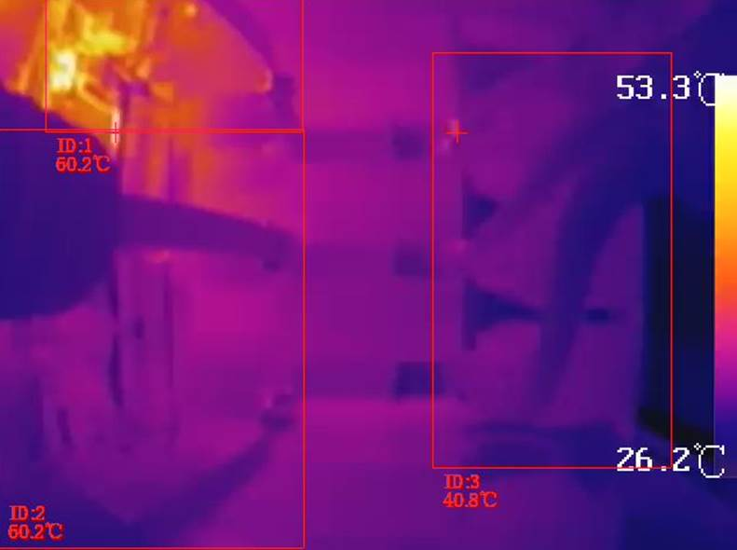
测温目标-电气柜
具体测温目标：电缆出线室内电缆触头

Slide 12
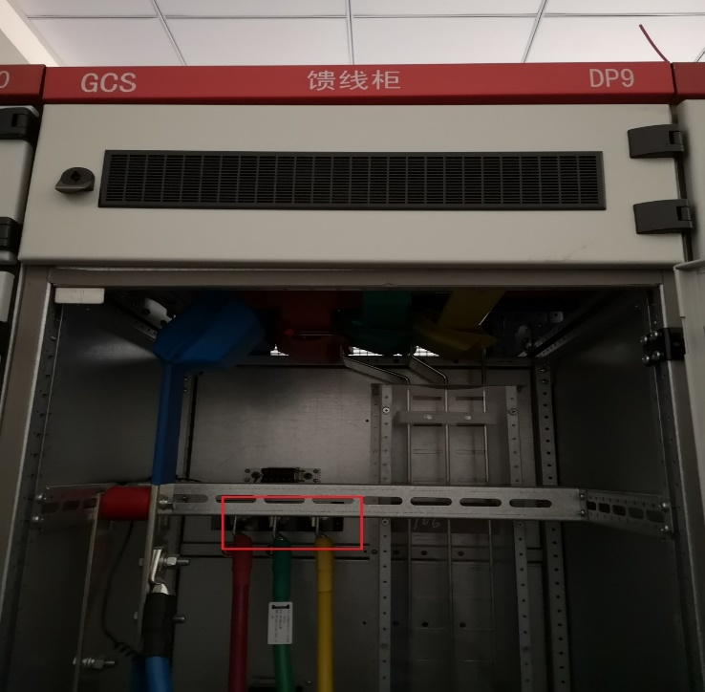
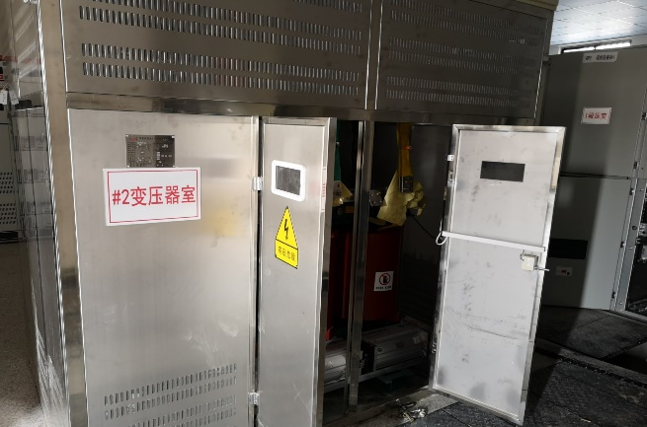
测温目标-馈线柜，变压器室
具体测温目标：馈线柜电缆触头
具体测温目标：变压室内电缆触头（强需求，且空间大，易安装）

Slide 13
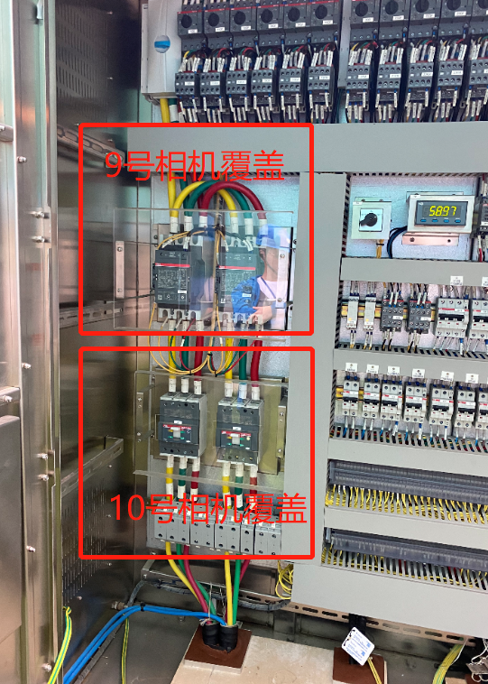
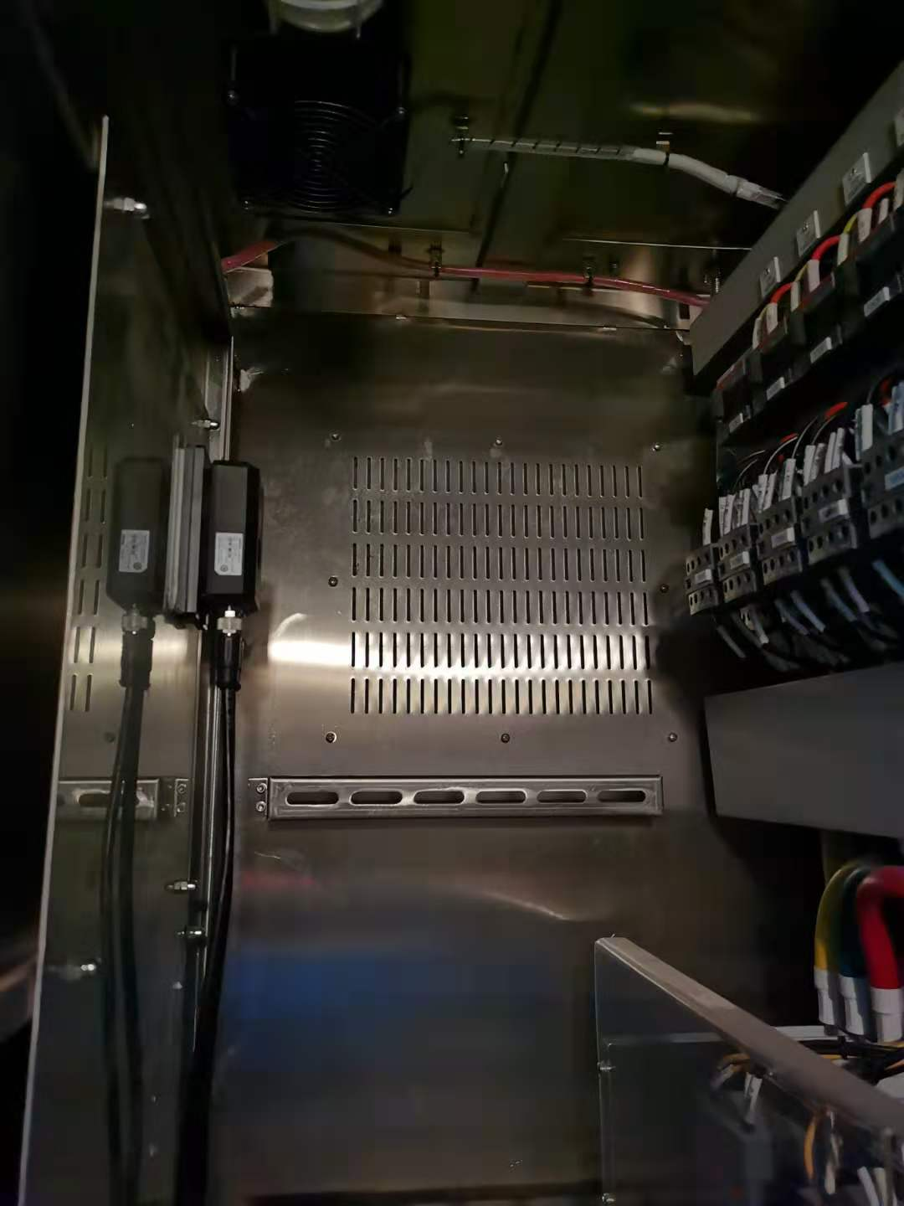
测温目标-变电站汇控柜
具体测温目标：
9 号红外相机：微型双视红外摄相机，安装在控制柜背面左侧门正对继电器位置，巡视继电器进出线有无松动，接头处温度是否正常；
10 号红外相机：微型双视红外摄相机，安装在控制柜背面左侧门正对交流电源总空开位置，巡视总空开进出线有无松动，接头处温度是否正常。

Slide 14
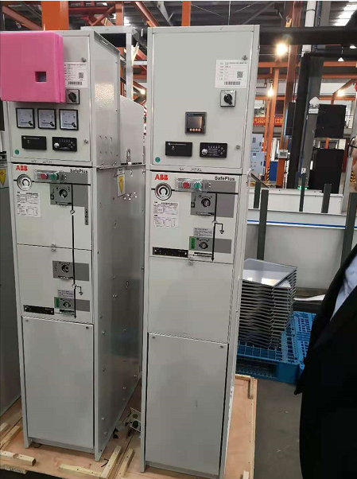
测温目标-配电房环网柜
卡片机安装位置：最下面一层的电缆室监测电缆触

Slide 15
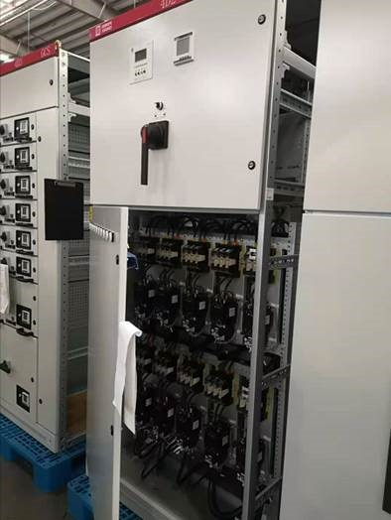
测温目标-低压配电房电容柜
卡片机安装位置：柜门内侧监测开关接头。
需求：冶金能源等用电大户，用电负载多，低压电容柜电流容易过大温升异常引发事故。

Slide 16
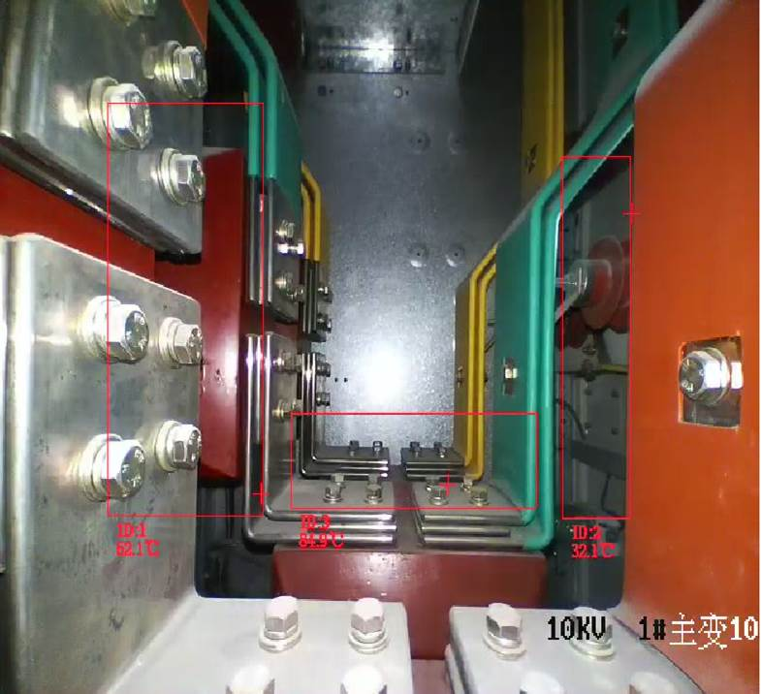
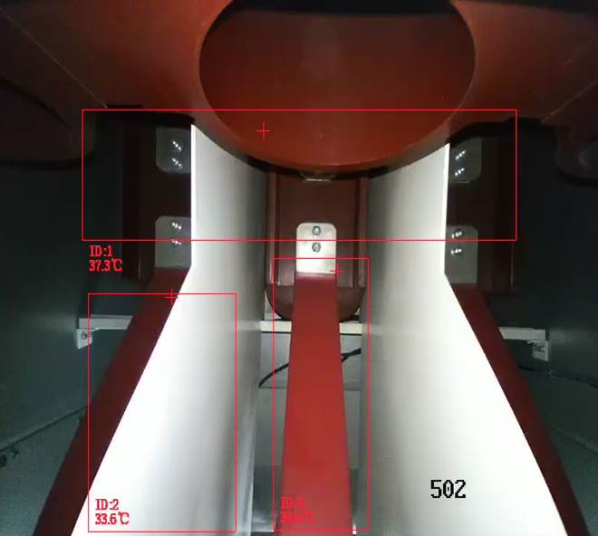
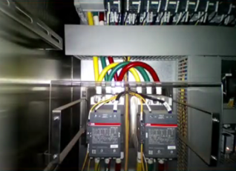
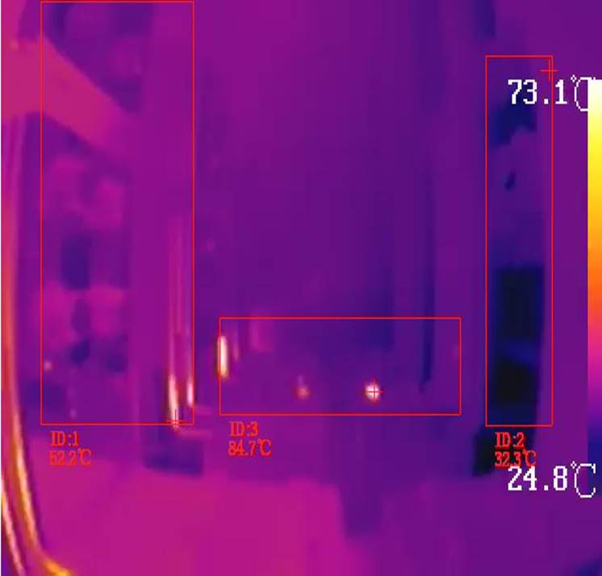
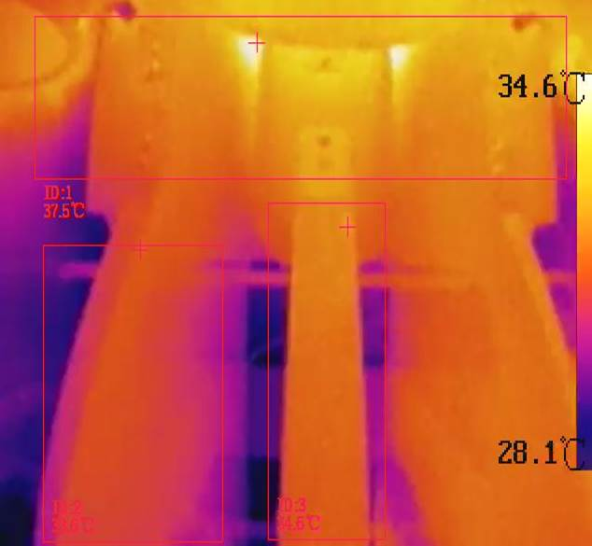
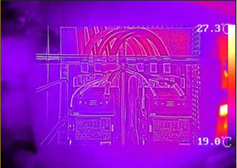
实际效果图
螺丝接头及红外效果
断路器接头及红外效果
汇控柜继电器及红外效果

Slide 17
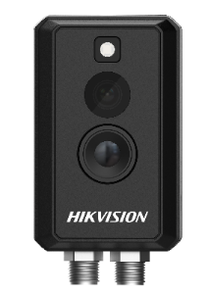
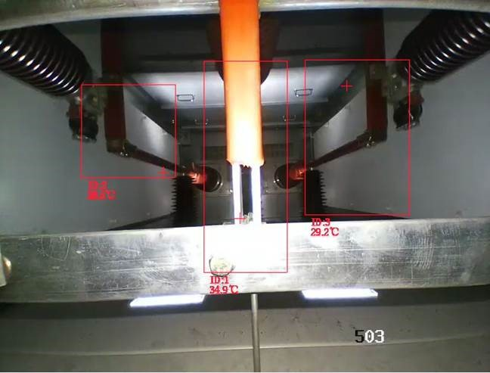
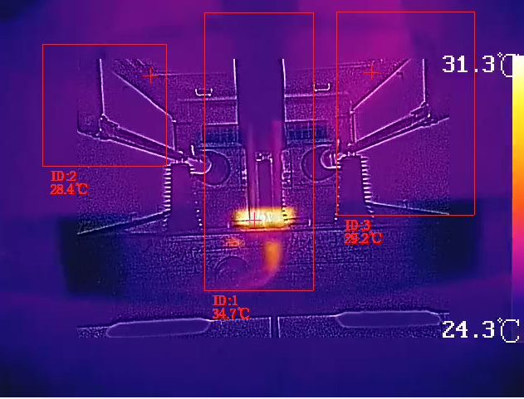
安徽某变电站配电柜测温项目
热成像测温应用案例
【项目情况】
现阶段传统的变电站高压柜、企业配电房等电力设施的设备运维巡检工作中，普遍存在：主网、配网的端子箱、保护屏、开关柜、配电柜等大电流回路端子因触头松动造成温度升高引发重大事故的安全隐患，急需更加可靠的的在线温度检测系统解决人工巡检工作量大、效率低的问题；
【客户需求】
1、配电柜内触头区域缺陷可视化；
2、在线实时温度监测；
3、设备具备高稳定性，在柜内高压等复杂环境下可正常运行；
【热成像价值】
实现高压配电柜内部非接触、实时、可视化温度监测；
2mm热成像卡片机具有90°视场角，可实现柜内广域覆盖；
温度异常报警准确，减少人员巡检压力，提升运维效率；
在高压柜内复杂环境下设备可磁吸式安装、稳定运行；
【项目意义】
热成像卡片机很好的解决了变电站高压配电柜的设备监测需求，得到用户的认可，在后续的全国旧站改造和新站建设中，都会采用热成像可视化监测方案；
Notes:
补充说明
1、算法问题：考虑到后续功能拓展，因此需要将算法尽量放置后端（除火点识别外）。后端分析采用预置点抓图方式来实现场景和算法的对应。
2、权限问题：前端设备可根据不同应用设置不同调度权限，常规情况下，林业防火办为一级控制权，遇突发状况分平台急需控制权时，由主控平台自动授予分平台操控权限，突发状况结束后主控平台收回操控权限。

Slide 18
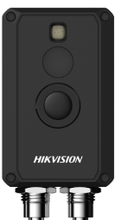
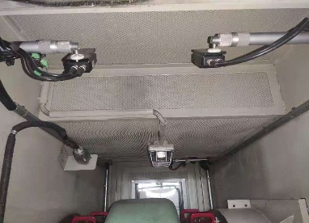

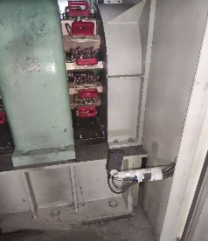
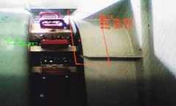
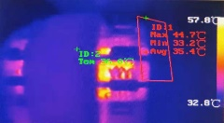
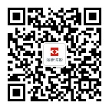
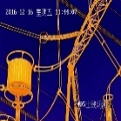
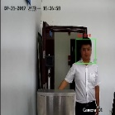
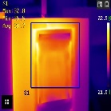




热成像测温应用案例
内蒙古包头海平面金属热电厂安全生产监管项目
【项目情况】
海平面热电厂为电解金属提供电力支持，采用热成像监测发电设备的运行状态，实时采集设备工作温度，对风险进行预先评估和防范，减少企业设备故障，提高生产管理水平。
【用户需求】
电机电刷的温度监测，如果设备发生温度升高的趋势，提前进行报警推送，派往员工进行现场处理。
【业务价值】
热成像24h实时监测电机工作状态，热成像通道对电刷进行特定区域可视化框选测温，事先预防设备异常。可见光通道配备自带LED照明系统进行设备运行状态监控，两者实现电机无人值守智能化监管，避免人员巡检风险，缩减人力成本，为企业安全生产增益增效。
【相关清单】
热成像双光谱卡片机12台，定点监测电机电刷工作温度。
电力测温
检验检疫
工业测温
组件集成
测温精确
报警快速
系统稳定
识别二维码
关注海康微影微信公众号
了解更多资讯
测温
应用场景
测温
应用优势

Slide 19

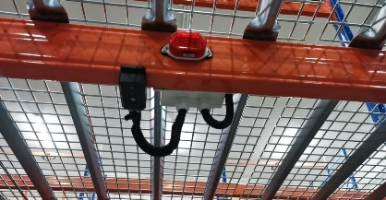
热成像测温应用案例
上海通汇汽车新能源汽车锂电池仓库测温项目
【项目情况】
上海通汇仓库是上海通用汽车的来料仓库，随着近几年新能源汽车的发展各汽车厂商新能源车产量都在增长。动力电池作为新能源车的重要部件，在仓储过程中极易自燃，需要实时对动力电池进行测温报警。
【用户需求】
电池在仓储过程中极易发生自燃，需实时监测电池温度；
自燃的电池，一般从升温到自燃不会很快，需在自燃前发现异常；
电池若温度异常，需实时把报警信息推送至相关负责人移动端；
仓库中仓位众多，发生自燃后，需快速定位异常电池具体位置。
【业务价值】
上海通汇仓库159个仓位安装热成像卡片机，实现了对每块动力电池全天候实时温度监测，替代人工巡逻，做到温度异常预警，避免重大火灾事故发生。
【相关清单】
热成像卡片机162台
电力测温
检验检疫
工业测温
组件集成
测温精确
报警快速
系统稳定
识别二维码
关注海康微影微信公众号
了解更多资讯
测温
应用场景
测温
应用优势

Slide 20
THANKS!
海康威视 · 热成像
匠心智造，视界因你而不同！

